Slide 1
Reencontre app
Apresentação do projeto de arquitetura

Slide 2
Questões:
🎯 O que é o reencontre app?
🎯 Porque precisamos de mais um aplicativo?
🎯 Que valor isso agrega ao negócio?
🎯 Overview da arquitetura

Slide 3
O que é?
O Reencontre App é um projeto que ajuda a compartilhar informações de pessoas desaparecidas no país

Slide 4
Porque precisamos de mais um app?
🎯 Há poucas soluções de qualidade no mercado em nosso idioma
🎯 Ainda há falta de informações sobre desaparecimentos
🎯 maior quantidade de acessos à internet é feito via apps
🎯 É nossa responsabilidade contribuir para o bem de todos

Slide 5
Que valor isso agrega ao negócio?
🎯 Lançar tal produto no mercado de forma gratuita contribui para causar um impacto social positivo na sociedade
🎯 ajuda a reforçar a boa imagem da organização preocupada com questões humanas e consciente do seu papel nesse cenário de transformação digital como agente de mudanças.

Slide 6
Overview da Arquitetura
🎯 Problema de Projeto
🎯 Resolução
🎯 Argumento
🎯 Restrições
🎯Categoria
🎯Alternativas
🎯Trade-offs

Slide 7
Problema de Projeto:
🎯 Compartilhar informações sobre desaparecimentos no país
🎯 Criar um veículo de esperança às famílias na localização de pessoas
🎯 Oferecer uma experiência fácil de usar e acessível
🎯 Encontrar uma solução tecnicamente viável de implementar
🎯 Fornecer atualizações instantâneas com intervenção mínima do usuário

Slide 8
Resolução:
🎯 Aplicativo híbrido para dispositivos móveis iOS e android
🎯 Interface de usuário feita com framework e bibliotecas web
🎯 Rest api com arquitetura multicamadas
🎯 Banco de dados relacional para persistência das informações
🎯 Serviços de entrega de mensagens Firebase cloud
🎯 Google Analytics para relatórios de usabilidade

Slide 9
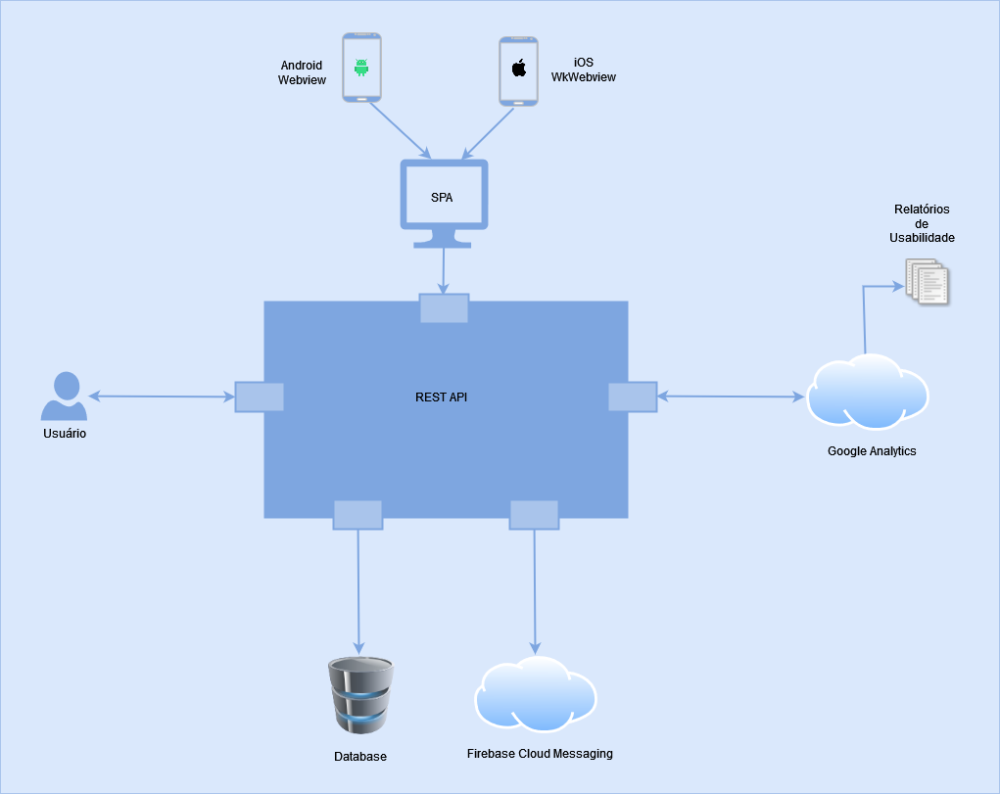

Slide 10
Argumento:
🎯 Fornecer atualização instantânea (novas telas, fluxos, componentes ui)
🎯 reduzir problemas de incompatibilidade com as atualizações de android e ios
🎯 Intervenção mínima do usuário para acessar novos recursos
🎯 Redução de custos para manter o aplicativo web
🎯 Consistência nas duas plataformas

Slide 11
Restrições:
🎯 Atualização de funcionalidades com intervenção mínima do usuário
🎯 Manter a mesma experiência nas duas plataformas
🎯 Causar uma experiência de usabilidade rica em componentes
🎯 pequeno orçamento para investir em recursos e tecnologia

Slide 12
Categoria:
🎯 Projeto de interface de usuário
🎯 Projeto de banco de dados
🎯 Projeto de arquitetura
🎯 Projeto de componentes

Slide 13

Alternativas:
🎯 oferecer um serviço pra web responsivo (navegadores)
🎯 oferecer aplicativo nativo para android e/ou ios
🎯 Não oferecer nenhum serviço
Hum... Por que não?

Slide 14
Trade-offs:
Prós:
Contras:

